Slide 1


CONVOCATORIA ACADÉMICO DE TIEMPO COMPLETO
Departamento de Física y Matemáticas
EJERCICIO 2
DR. ANTONIO CEDILLO HERNÁNDEZ

Slide 2
CONTENIDO
Topic Modelling
Resultados (Topic Modelling)
Análisis de sentimientos
Resultados (Análisis de sentimientos)
Código fuente

Slide 3
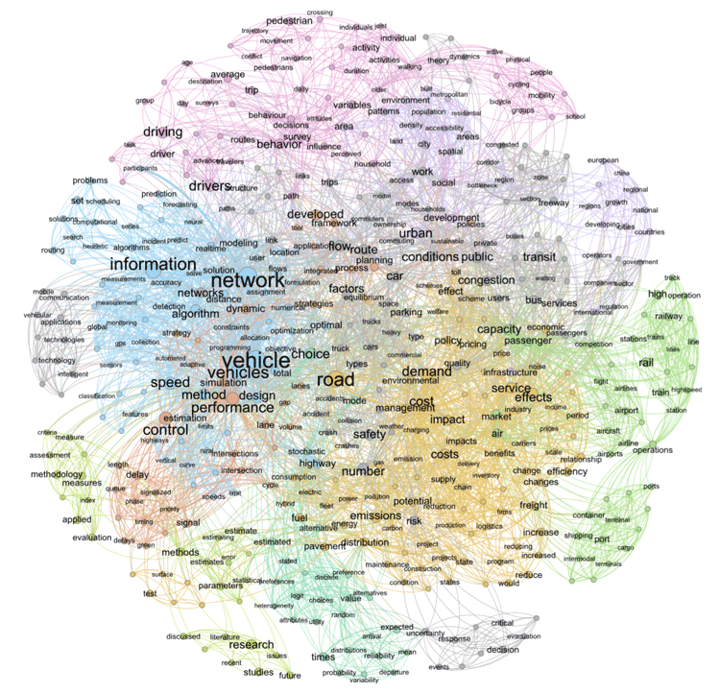
TOPIC MODELLING

Slide 4
TOPIC MODELLING
Definición
Topic modeling es una herramienta de análisis textual proveniente de la rama informática de Minería de datos.
A partir solo de texto (sin utilizar diccionarios o representaciones semánticas) Topic modeling usa complejos modelos estadísticos para reconstruir temas.

Slide 5
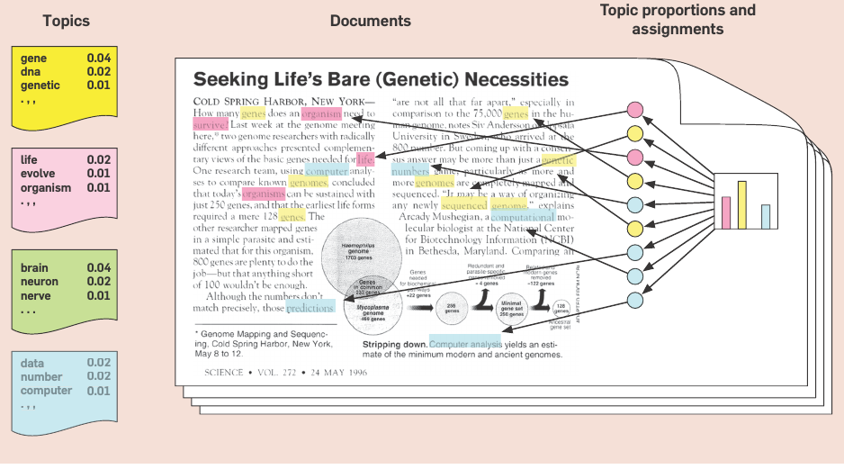
TOPIC MODELLING
Latent Dirichlet Allocation (LDA)
El autor más influyente sobre Topic modeling es David Blei, quien propuso (2011) su modelo llamado Latent Dirichlet Allocation (LDA)

Slide 6
TOPIC MODELLING
Latent Dirichlet Allocation (LDA)
Las palabras en un texto siguen una hipótesis de bolsa de palabras, es decir, que el orden no importa
El uso de una palabra es ser parte de un tema (topic)
Una palabra comunica la misma información sin importar donde se encuentre en el texto

Slide 7
TOPIC MODELLING
Pasos a seguir:
Extracción de datos desde archivo
Preparar datos para el análisis (Pre-procesamiento)
Borrar signos de puntuación
Dividir el texto en TOKENS
Quitar palabras de parada (stop words)
Eliminar palabra de menos de 2 caracteres (shortWords)
Eliminar palabras de más de 15 caracteres (longWords)
Crear bolsa de palabras
Remover palabras que no aparecen más de 2 veces en el texto y vacías
Análisis estadístico LDA

Slide 8

RESULTADOS
(TOPIC MODELLING)

Slide 9
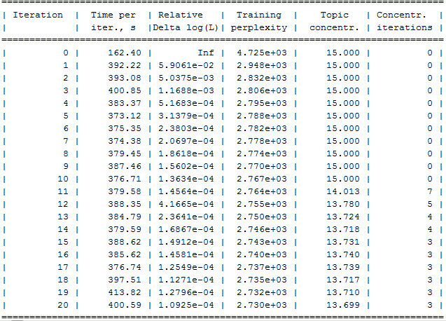
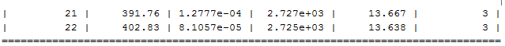
RESULTADOS
Articles1.csv

Slide 10
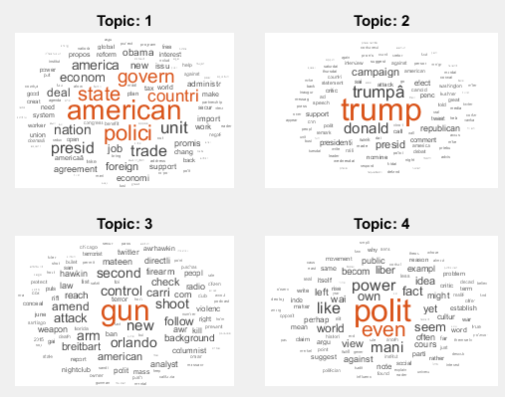
RESULTADOS
Articles1.csv

Slide 11

CÓDIGO FUENTE

Slide 12
CODIGO FUENTE
URL GITHUB
https://github.com/antoniochz/ibero

